Slide 1
Les habitats locaux et régionaux
Quels sont les quatre éléments qui sont présents dans un habitat?
Eau
Nourriture
Espace
Abri

Slide 2
Les habitats locaux et régionaux
Quelles sont les composantes de ton habitat?
Eau
Nourriture
Abri
Espace

Slide 3
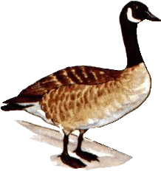
Les habitats locaux et régionaux
Partages-tu ton habitat avec d’autres plantes ou animaux?
L’habitat d’un
oie
Mon habitat

Slide 4
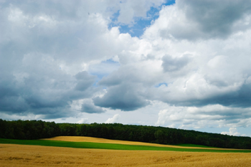
Les habitats régionaux
Quels animaux ou plantes penses-tu qu’on trouverait dans les plaines?

Slide 5
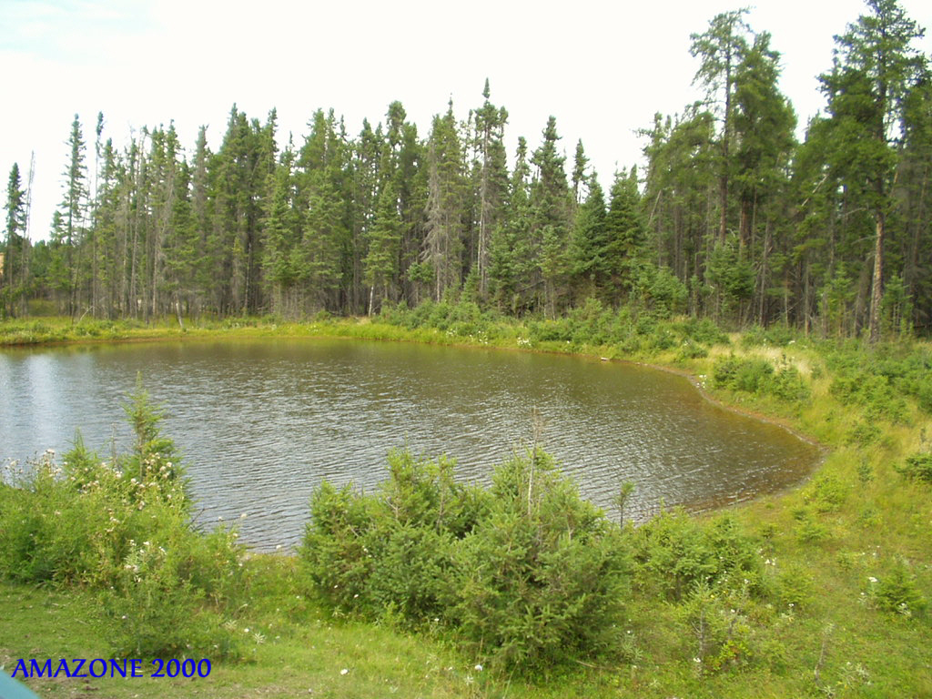
Les habitats régionaux
Quels animaux ou plantes penses-tu qu’on trouverait dans la forêt?

Slide 6
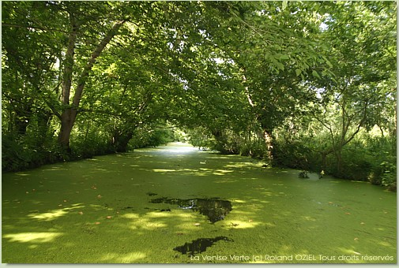
Les habitats régionaux
Quels animaux ou plantes penses-tu qu’on trouverait dans un marais?

Slide 7
Les habitats locaux
Quels animaux ou plantes penses-tu qu’on trouverait dans la cours d’école?

Slide 8
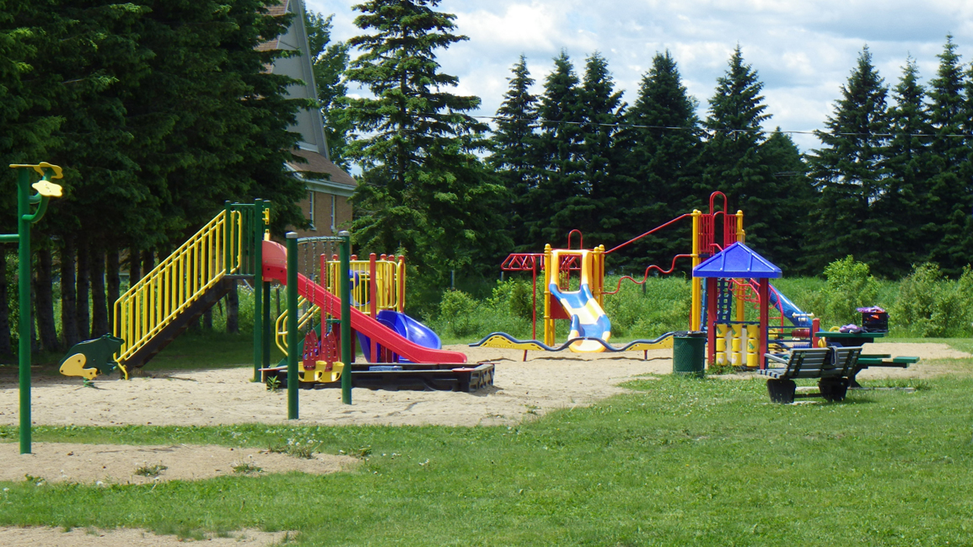
Les habitats locaux
Quels animaux ou plantes penses-tu qu’on trouverait au parc près de ta maison?

Slide 9
Les habitats locaux et régionaux
Quels sont les habitats desquels tu
peux penser?
Exemples :
Ta cours arrière
La rivière
Un lac
Ton chalet…………

